Slide 1
Использование учебно-лабораторного оборудования на уроках в начальной школе
Автор: учитель высшей категории ГБОУ СОШ с.Марьевка Пестравского района Самарской области
Полутина Лариса Александровна

Slide 2
Использование учебно-лабораторного оборудования в рамках ФГОС
Образование не стоит на месте. Современный ученик сегодня должен не только овладеть суммой знаний, но и сформировать готовность и способность к саморазвитию, личностному самоопределению, что заложено в новых образовательных Стандартах.
Для того, чтобы подготовить такого ученика необходима другая образовательная среда, которая позволит обеспечить:

Slide 3
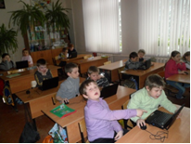
Ученику:
повышение мотивации обучения и его качества;
расширенные ресурсы для обучения;
компетентность в области информационных, компьютерных и цифровых технологий;
доступность профильного и дополнительного образования;
ресурсы и навыки самообразования.

Slide 4
Учителю:
возможность освоения нового оборудования и его эффективного применения в УВП;
возможность освоения и внедрения в учебный процесс цифровых технологий;
трансформацию обучения для повышения активности и самостоятельности учеников.

Slide 5
Целью формирования современной информационно – образовательной среды становится оптимизация образовательного процесса и повышение качества образования.
В решении этих задач необходимо использовать новое современное учебно-лабораторное оборудование.
В комплект оборудования входят: интерактивная доска, мультимедийный проектор, документ-камера, ноутбук для учителя и ноутбуки для обучающихся, цифровые микроскопы, модульные системы для проведения экспериментов, системы интерактивного опроса.

Slide 6
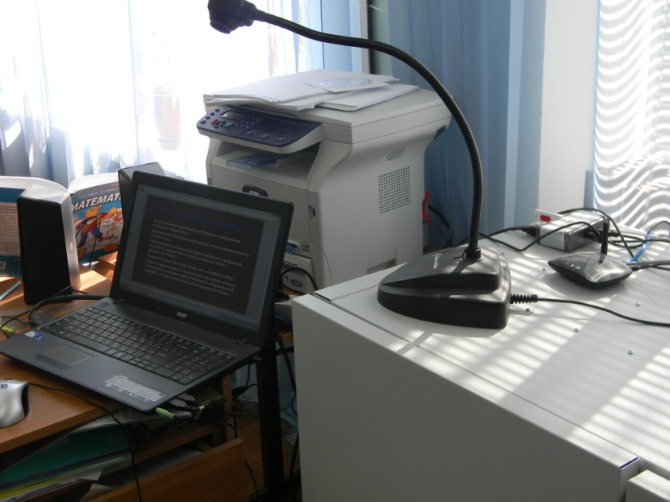
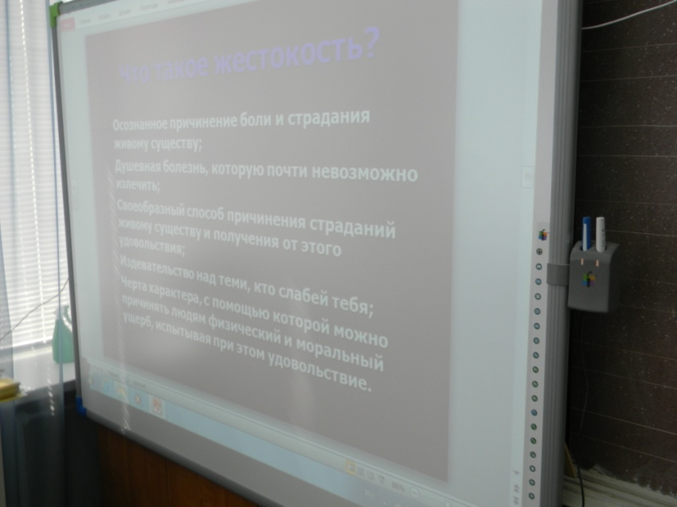
Автоматизированное рабочее место педагога
Ноутбук
Многофункциональное устройство (принтер, сканер, копирование)
Документ-камера
Интерактивная доска с проектором

Slide 7
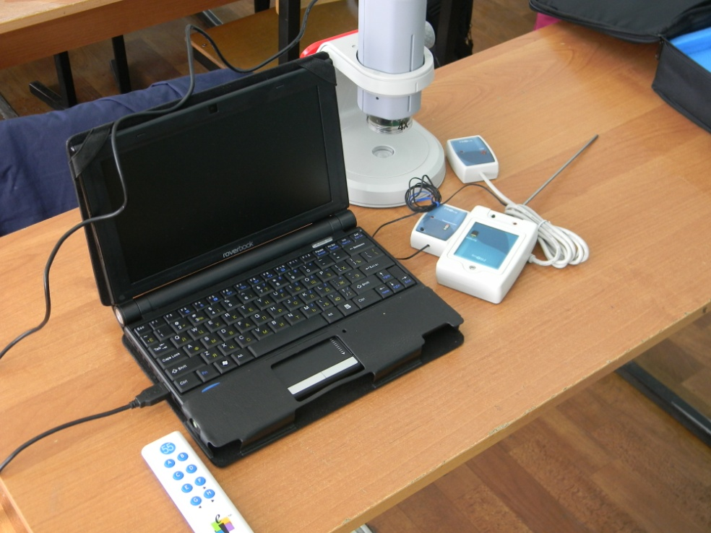
Автоматизированное рабочее место ученика
Ноутбук
Микроскоп
Модульная система экспериментов
Интерактивная система контроля знаний (пульты)

Slide 8
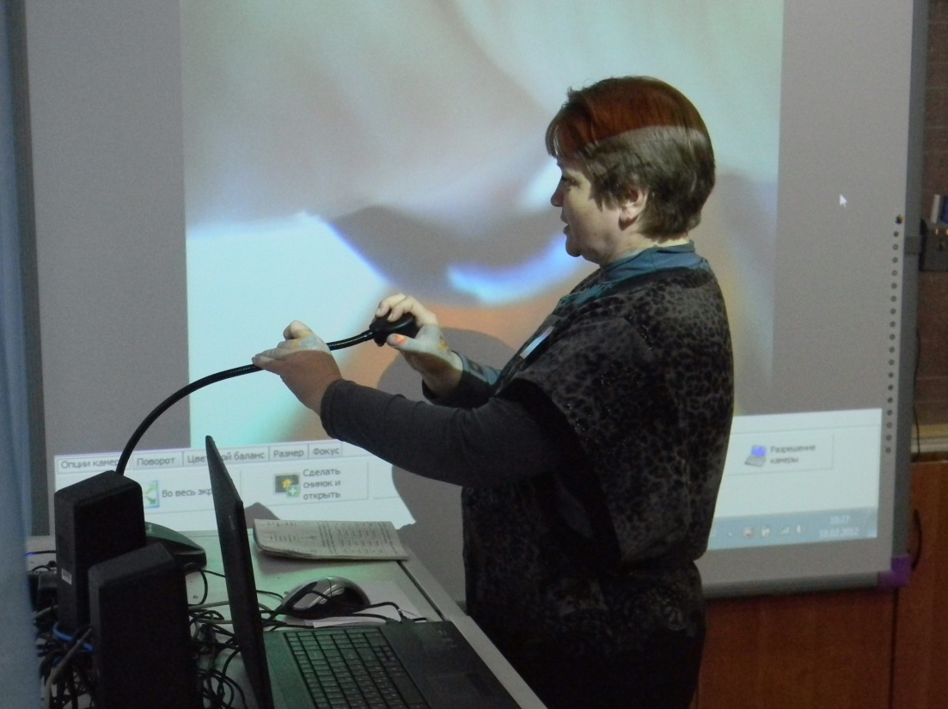
Работа с документ – камерой
Работая с документ-камерой, учитель выполняет один из главных принципов в обучении – принцип наглядности, так как она позволяет увеличивать изображения, данные в учебнике, сохранять их, добавлять к избранному новую информацию. Надежным помощником документ-камера является и классному руководителю, так как с ее помощью можно создавать альбомы классных дел, театральные афиши, газеты и т.д.

Slide 9
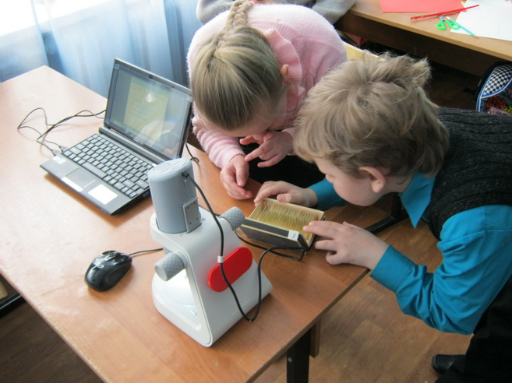
Работа с микроскопом
Работа с микроскопом, пожалуй, один из самых интересных видов работы для обучающихся – ведь микроскоп позволяет заниматься исследованием на самом элементарном уровне, не выходя из класса. Ученик может рассматривать не только увеличенный объект, но и сохранить его, использовать в дальнейшей работе.

Slide 10
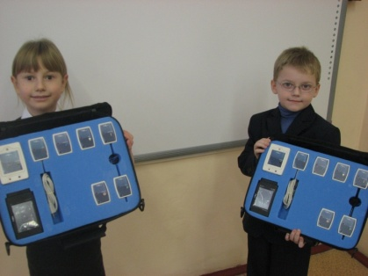
Модульная система экспериментов PROLOG
Физику можно изучать уже в 1 классе. Этому способствует модульная система экспериментов PROLOG, которая позволяет обучающимся заниматься измерением давления, влажности, температуры и даже звука, а потом на основании полученных данных строить графики, сохранять их, использовать при изучении новых тем, проводить сравнительный анализ.

Slide 11
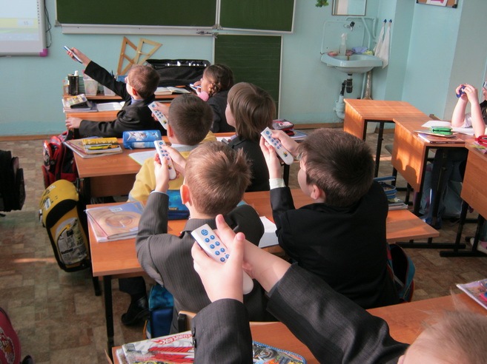
Система учета и контроля знаний обучающихся на базе дистанционного оборудования – пультов
Данная система позволяет контролировать каждого ученика, охватить опросом весь класс, выставлять за ответ баллы. Кроме того, данная программа позволяет производить тестирование по всем предметам, отслеживать посещаемость и успеваемость обучающихся.

Slide 12
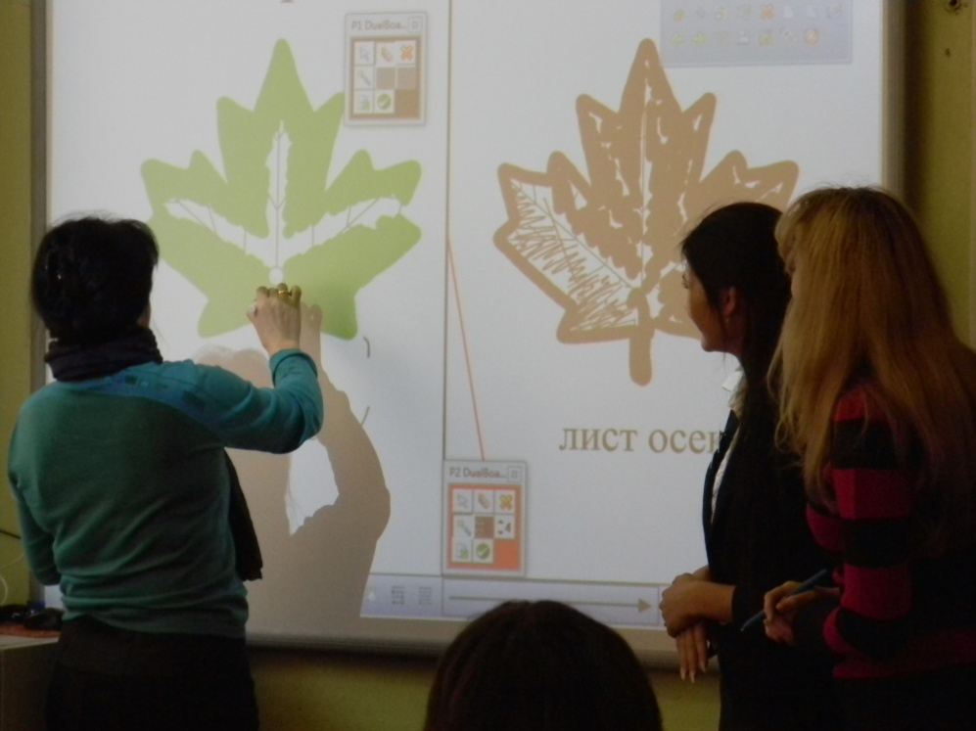
Интерактивная доска
ИД помогает расширить использование электронных средств обучения, потому что они быстрее передают информацию;
ИД позволяет увеличить восприятие материала за счет увеличения иллюстрированного материала на уроке. ИД дополняет и иллюстрирует слова учителя.
ИД позволяет ученикам принимать участие в групповой работе;

Slide 13
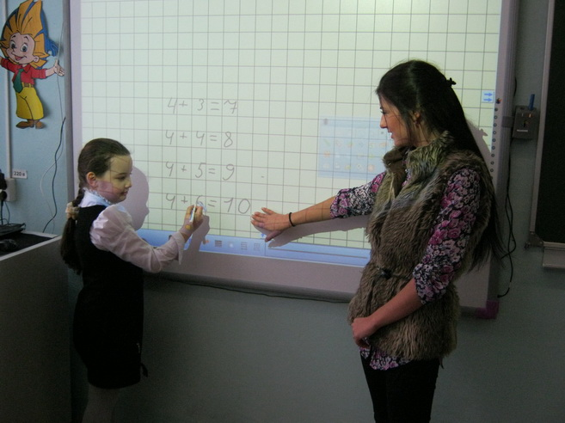
Интерактивная доска
ИД позволяет проводить проверку знаний учащихся сразу во всем учебном классе, организовать грамотную обратную связь «учитель-ученик»
ИД позволяет создать единую базу данных методических и демонстрационных материалов для обучения, у учителя появляется свободное время

Slide 14
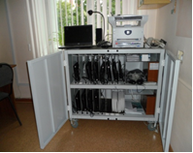
База для подзарядки и хранения ноутбуков/нетбуков
предназначена для хранения и транспортировки учебно-лабораторного оборудования

Slide 15
Серия учебных пособий «Современные образовательные технологии. Интерактивное оборудование и интернет-ресурсы в школе»

Slide 16
Электронные учебники дают уникальные дополнительные возможности

Slide 17
Специфика предмета «Окружающий мир» позволяет успешно формировать метапредметные компетентности учащихся.
Содержание предмета успешно осваивается с использованием технологий фиксации информации (тексты, фото-, видео-, аудио- и другие виды информации) о внешнем мире и о самом себе.
Инструментами в данном случае являются фото- и видеокамеры, микрофон, школьные переносные лаборатории, цифровые датчики, цифровой микроскоп.

Slide 18
Технология наблюдений за микрообъектами и микропроцессами
Метапредметные результаты: формирование умений выбирать адекватные средства для решения образовательных задач, связанных с наблюдением и подробным рассмотрением изучаемых объектов, фиксацией и хранением наблюдений в цифровом виде.
Мотивация и ценность для ребенка: возможность «открытия» невидимых свойств объектов и сохранение этих открытий в виде фотоизображений. Возможность подтвердить свои слова с помощью фотофиксации наблюдений.
Оборудование: цифровой микроскоп.
Основная деятельность: наблюдение, фото- и видеофиксация наблюдений за микрообъектами.

Slide 19
Технология цифровых измерений
Метапредметные результаты: овладение одним из способов фиксации определенных видов информации о внешнем мире, о самом себе, приобретение опыта сбора числовых данных, представление о предварительной калибровке и настройке оборудования.
Мотивация и ценность для ребенка: возможность оперативно проводить измерения в любом помещении школы и за ее пределами (результат при этом фиксируется автоматически и не требует дополнительной фиксации, учащийся занят наблюдением и его анализом).
Оборудование: цифровые датчики.
Основная деятельность: проведение цифровых измерений во время наблюдений и опытов, предусмотренных программой курса «Окружающий мир».

Slide 20
Исследовательские проекты
Говоря о современной методике изучения окружающего мира, нельзя игнорировать естественнонаучные и технические интересы учащихся, которые могут положить начало их научно-исследовательской деятельности и стать основой будущих профессиональных интересов.
Методика научного исследования, предполагающая выдвижение гипотезы, ее экспериментальную проверку, осознание и формулирование вывода, вполне соответствует естественной потребности младшего школьника в познании мира.

Slide 21
Проект «Исследование воды»
Цель проекта: дать учащимся первоначальные представления об исследовательской деятельности на примере изучения свойств воды.
Чему ребенок может научиться, работая над этим проектом:
подбирать и подготавливать оборудование для опытов;
выдвигать и проверять гипотезы;
делать выводы по результатам исследования;
обобщать результаты исследования в электронном виде;
готовить и проводить мультимедийное выступление.
Метапредметные результаты:
фиксация информации (тексты, фото-, видео-, аудио- и другие виды информации) с использованием инструментов ИКТ: фото- и видеокамеры, микрофона, цифрового микроскопа, цифрового датчика температуры;
планирование и осуществление несложных наблюдений;
поиск дополнительной информации для решения учебных и самостоятельных познавательных задач, в том числе в контролируемом Интернете;
создание информационных объектов (моделей, сообщений, графических работ) в качестве отчета о проведенных исследованиях.

Slide 22
№ урока п/п | Тема | Возможности использования ИКТ и специального оборудования
Урок 1 | Вода и ее свойства | Цифровая фиксация опытов с помощью цифровой камеры. Обобщение результатов в виде таблицы в электронном виде
Урок 2 | Вода в разных состояниях | Рисование в графическом редакторе, построение схем инструментами подходящего редактора
Урок 3 | Строение вещества | Наблюдение и фотофиксация с помощью цифрового микроскопа. Рисование в графическом редакторе
Урок 4 | Свойство воды растворять другие вещества | Цифровая фиксация опытов с помощью цифровой камеры. Обобщение результатов в виде таблицы в электронном виде

Slide 23
№ урока п/п | Тема | Возможности использования ИКТ и специального оборудования
Урок 5 | Фильтрация воды | Переносная лаборатория «Фильтрация воды». Цифровая фиксация опытов с помощью цифровой камеры. Обобщение результатов в виде таблицы в электронном виде
Урок 6 | Всегда ли зимой надо посыпать дорожки солью? | Цифровой датчик температуры. Чтение электронной таблицы. Цифровая фиксация опытов с помощью цифровой камеры. Обобщение результатов в виде таблицы в электронном виде
Урок 7. | Что плавает и что погружается? | Цифровая фиксация опытов с помощью цифровой камеры. Обобщение результатов в виде таблицы в электронном виде
Уроки 8–9 | Почему корабль плавает? | Видеофиксация опытов. Разработка сценария и монтаж видеофильма

Slide 24
Какие положительные эффекты мы наблюдаем?
Используя современное учебно–лабораторное оборудование, урок становится ярким и насыщенным, усиливается наглядность, повышается доступность, глубина и качество освоения материала, повышается внимание учащихся к содержанию урока, большая заинтересованность школьников.
У учителя появляется больше возможностей в разнообразии и расширении видов деятельности на уроке.

Slide 25
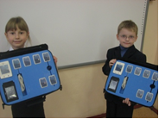
Практическая работа
Измерение температуры воды
с помощью
модульной системы экспериментов PROLog

